Slide 1
4. Übung
Wiederholung Variable, Blöcke
Schleifen
Symbolische Konstanten
Aufgaben
Summe und Mittelwert
Erweiterungen der Kreisberechnung
Umrechnung Grad- in Bogenmaß
Ermittlung der größten enthaltenen Quadratzahl
Berechnung der Ziffern im Oktalsystem

Slide 2
1. Wiederholung Variable
Um mit Variablen in der Programmiersprache C arbeiten zu können, muss eine Variable
deklariert, definiert und kann initialisiert werden.
deklariert – Name und Datentyp festlegen
definiert – Speicherplatz reservieren
initialisiert – Anfangswert zu weisen
int a; /* Variable a deklariert, definiert und nicht initialisiert */
a = 3; /* bestehende Variable 3 bekommt Wert 3 ( hier Initialisierung) */
int b = 9; /* Variable b deklariert, definiert und initialisiert mit 9 */
extern int c; /* Variable c nur deklariert, hier keine Speicherung */
Ganzzahl Datentypen:
char (1 Byte-8-Bit) von -128 ... +127
short (2 Byte-16-Bit) von -32768 ... +32767
int (4 Byte-32-Bit) von -2147483648 ... +231 - 1
long (4 Byte-32-Bit) von -2147483648 ... +231 - 1
Gleitkomma Datentypen:
float (4 Byte-32-Bit) 1.17E-38 .. 3.4E38 (7-8 Stellen)
double (8 Byte-64-Bit) 2.2E-308 .. 1.7E308(15-16 Stellen)

Slide 3
1. Variablen und deren Gültigkeit
Mit Ausnahme des globalen Blocks in einer C-Quelldatei wird eine Block durch “{“ “}” eingeschlossen. In Blöcken können eigene Gültigkeitsbereiche für Variablen definiert werden. Nach Beendigung des Blockes kann die dort definiert Variable nicht mehr benutzt werden.
Man darf Variablen aus offenen Blöcken nutzen. Blöcke können Namen tragen.
#include <stdio.h>
int g, a = 4;
double d=2.1;
qux(){
int b = 12;
printf("a=%d, b=%d, g=%d, %f\n", a , b, g, d);
}
main()
{
int a = 41,c;
float b;
{
int a= 24;
b= 7;
g= a;
printf("a=%d, b=%d, g=%d, %f\n",a ,(int)b,g,d); /* 24, 7, 24 ,2.1 */
}
qux();
printf("a=%d, b=%d, g=%d, %f\n", a ,(int)b,g,d); /* 41, 7, 24 ,2.1 */
}

Slide 4
1. Berechnung von Schuhgrößen
Schuhgröße (EU) = (Fußlänge in cm + 1,5) × 1,5
Schuhgröße (in Deutschland begräuchlich) = (Fußlänge in cm + 1,54) / 0.667
Brannock-System:
Herrengröße (US) = Fußlänge in cm ÷ 2,54 × 3 − 22
Damengröße (US) = Fußlänge in cm ÷ 2,54 × 3 − 21
In der EU sind Schuhgrößen ganzzahlig, die Schuhgrößen im Brannock-System haben Abstufungen von 0.5.
#include <stdio.h>
int fusslaenge;
schuhgroesse_de() { /* Hier Deutschland */
}
schuhgroesse_eu() { /* Hier EU */
}
schuhgroesse_usa() {/* Hier Brannock */
}
int main() { /* Eingaben und Ausgaben */
printf("Eingabe der Fusslaenge in cm\n");
scanf("%d",&fusslaenge);
schuhgroesse_de();
schuhgroesse_eu();
schuhgroesse_usa();
}

Slide 5
1. Berechnung von Schuhgröße
#include <stdio.h>
int fusslaenge;
schuhgroesse_de() {
float schuhgroesse = (int)((fusslaenge + 1.54)/0.667);
printf("Die Schuhgroesse DE %.0f, bei Fusslaenge von %d cm\n", schuhgroesse, fusslaenge);
}
schuhgroesse_eu() {
float schuhgroesse = (int)((fusslaenge + 1.5)*1.5);
printf("Die Schuhgroesse EU %.0f, bei Fusslaenge von %d cm\n", schuhgroesse, fusslaenge);
}
schuhgroesse_usa() {
float schuhgroesse = (0.5)*(int) (2.0 *((fusslaenge + 1.54)*3/2.54 - 24)); // Herren -24, Damen -23
printf("Die Schuhgroesse USA %.1f, bei Fusslaenge von %d cm\n", schuhgroesse, fusslaenge);
}
int main() { /* Eingaben und Ausgaben siehe Folie 9 Vorlesung */
printf("Eingabe der Fusslaenge in cm\n");
scanf("%d",&fusslaenge);
schuhgroesse_de();
schuhgroesse_eu();
schuhgroesse_usa();
}

Slide 6
1. Schuhgrößen im Bereich
Es sollen die Schuhgrößen für den Bereich von 24 cm bis 38 cm in 1cm Schritten bestimmt
werden. Lösung: Scheife von 24 bis 38 mit 1 als Inkrement.
…
int main() {
fusslaenge = 24;/* Anfangswert */
while(fusslaenge <= 38) { /* Schleifenbedingung */
schuhgroesse_de();
schuhgroesse_eu();
schuhgroesse_usa();
fusslaenge= fusslaenge +1; /* Inkrement */
}
/*oder Zaehlschleife */
for(fusslaenge=24; fusslaenge<=38; fusslaenge= fuesslaenge+1) { /* Zaehlschleife */
schuhgroesse_de();
schuhgroesse_eu();
schuhgroesse_usa();
}
}

Slide 7
1. Wiederholung
Wir wollen Schleifen in C - Programmen einsetzen:
Berechnung von Summe und Durchschnitt von n-Zahlen.
Algorithmus?

Slide 8
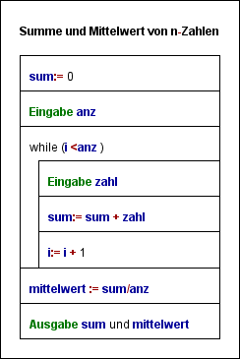
1. Wiederholung
Wir wollen Schleifen in C - Programmen einsetzen:
Berechnung von Summe und Durchschnitt von n-Zahlen.
Vorgabe: Wieviel Zahlen sollen eingegeben werden!
Wiederholte Eingabe einer Zahl, immer Zwischensummen bilden.
Letzte Zwischensumme ist Summe der zahl und Mittelwert ist Summe /Anzahl der zahlen.

Slide 9
1. Wiederholung
Wir wollen Schleifen in C - Programmen einsetzen:
Berechnung von Summe und Durchschnitt von n-Zahlen.
#include <stdio.h>
main(){
int sum=0, anz, zahl, i = 0;
double mittelwert;
printf(" Bitte die Anzahl der Zahlen vorgeben");
scanf("%d", &anz); /* Anzahl der einzugebenden Werte vorgeben */
while (i < anz) { /* Anzahl der eingegebenen Werte nicht erreicht ? */
printf(" naechste Zahl");
scanf("%d", &zahl);
sum= sum+zahl; /* Berechnung Summe und Speicherung */
i = i+1; /* Erhoehung der Anzahl der eingegebenen Werte */
}
mittelwert = 1.0*sum/anz; /* Durchschnitt berechnen */
printf(" Anzahl der Zahlen: %d, Summe: %d, Durchschnitt %f\n",anz,
sum , mittelwert);
}

Slide 10
2. While-Schleifen
While-Schleifen: „Tue etwas solange eine Bedingung gilt!“
while (y>=0){ /* Test am Anfang */
/* Alles wird solange ausgeführt, wie Bedingung erfüllt ist. Möglicherweise nie, wenn Bedingung schon am Anfang nicht erfüllt .*/
}
do {
/* Alles wird mindestens einmal ausgeführt und solange die Bedingung erfüllt ist */
}while (y>=0); /* Test am Ende */
---------------------------------------------------------------------
int erg = 0;
int i = 0;
while (i < 6) {
erg = erg + i;
i = i + 1;
}
Bedingung erfüllt |  | Ja 0<6 | Ja 1<6 | Ja 2<6 | Ja 3<6 | Ja 4<6 | Ja 5<6 | nein 6<6
erg | 0 | 0 | 1 | 3 | 6 | 10 | 15
i | 0 | 1 | 2 | 3 | 4 | 5 | 6

Slide 11
2. For-Schleifen
For-Scheifen oder Zählschleifen haben generell folgenden Aufbau:
for(Anfangswerte; Endbedingungen; Scheifenendanweisungen) Anweisung oder Block
int i;
for(i=0; i<=10; i++) /* 11 Schleifendurchläufe für i von 0 bis 10 */
printf(" i = %d\n",i);
int j,k; /* Auch mehrere Anweisungen durch Komma getrennt sind möglich*/
for(j=0, k=20; j<=10; j++, k++) /* 11 Schleifendurchläufe für j*/
printf(" i = %d, j= %d\n",i,j);
For und While-Anweisungen können häufig alternativ eingesetzt werden.
Enthält die For-Schleife einen Block, so können innerhalb des Blockes die Anweisungen continue und break genutzt werden.
continue springt sofort zur Schleifenanweisung und ermöglicht so den vorzeitigen nächsten Durchlauf
break spingt aus dem Block und ermöglicht einen Abbruch der Schleife ohne Test auf Endbedingung;
While | For
int erg =0; int i=0; while (i<6) { erg=erg+i; i=i+1; } | int erg, i; for(i=0, erg=0; i<6; i=i+1) erg=erg+i;

Slide 12
3. Symbolische Konstanten
Die Programmiersprache C ermöglicht die Nutzung Symbolischer Konstanten.
(An allen genutzten Stellen, wird der Wert der Konstante per Quelltext kopiert.
Notation:
#define Name Ersetzung
Beispiel: Berechnung des Umfangs und Flächeninhaltes eines Kreises aus dem Radius
Beispiele ohne symbolische Konstanten:
#include <stdio.h>
int main() { /* Berechnungen Kreis */
float radius; /* Speicherplatz fuer Radius */
float umfang, flaeche;
printf("Eingabe des Radius \n");
scanf("%f",&radius);
umfang = 2 * 3.141592653589793238462643383279 *radius;
flaeche = 3.141592653589793238462643383279 *radius*radius;
printf("Bei einem Radius von %f ist der Umfang %f, der Flaecheninhalt %f \n", radius, umfang, flaeche);
}
Ersetze Pi durch Variable oder symbolische Konstante

Slide 13
3. Symbolische Konstanten
Die Programmiersprache C ermöglicht die Nutzung Symbolischer Konstanten.
(An allen genutzten Stellen, wird der Wert der Konstante per Quelltext kopiert.
Notation:
#define Name Ersetzung
Beispiel: Berechnung des Umfangs und Flächeninhaltes eines Kreises aus dem Radius
Beispiele ohne symbolische Konstanten:
#include <stdio.h>
#define PI 3.141592653589793238462643383279
int main() { /* Berechnungen Kreis */
float radius; /* Speicherplatz fuer Radius */
float umfang, flaeche;
printf("Eingabe des Radius \n");
scanf("%f",&radius);
umfang = 2 * PI *radius;
flaeche = PI *radius*radius;
printf("Bei einem Radius von %f ist der Umfang %f, der Flaecheninhalt %f \n", radius, umfang, flaeche);
}
Ersetze Pi durch Variable oder symbolische Konstante

Slide 14
3. Symbolische Konstanten
Die Programmiersprache C ermöglicht die Nutzung Symbolischer Konstanten.
(An allen genutzten Stellen, wird der Wert der Konstante per Quelltext kopiert.
Notation:
#define Name Ersetzung
Beispiel: Berechnung des Umfangs und Flächeninhaltes eines Kreises aus dem Radius
Beispiele ohne symbolische Konstanten:
#include <stdio.h>
#define PI 3.141592653589793238462643383279
int main() { /* Berechnungen Kreis */
/* double pi = 3.141592653589793238462643383279; *//* Variable ist aenderbar !*/
float radius; /* Speicherplatz fuer Radius */
float umfang, flaeche;
printf("Eingabe des Radius \n");
scanf("%f",&radius);
umfang = 2 * PI *radius;
flaeche = PI *radius*radius;
printf("Bei einem Radius von %f ist der Umfang %f, der Flaecheninhalt %f \n", radius, umfang, flaeche);
}
Ersetze Pi durch Variable oder symbolische Konstante

Slide 15
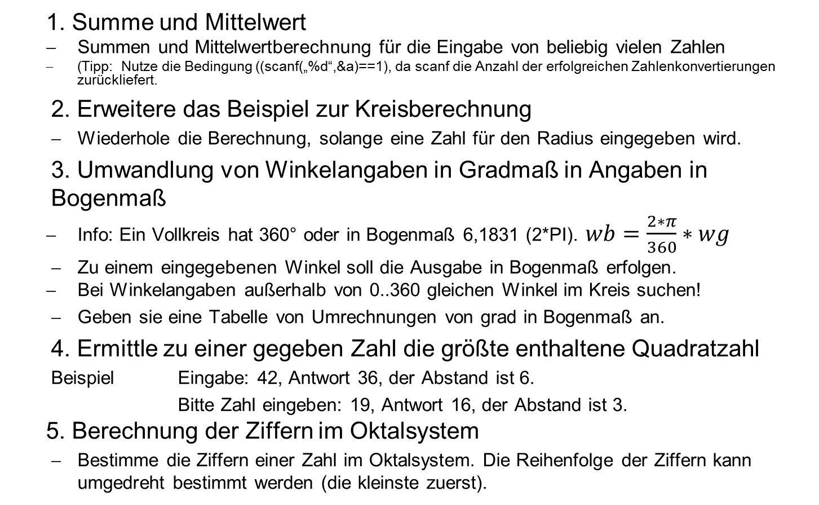
4. Aufgaben
1. Summe und Mittelwert
Summen und Mittelwertberechnung für die Eingabe von beliebig vielen Zahlen
(Tipp: Nutze die Bedingung ((scanf(„%d“,&a)==1), da scanf die Anzahl der erfolgreichen Zahlenkonvertierungen zurückliefert.
2. Erweitere das Beispiel zur Kreisberechnung
Wiederhole die Berechnung, solange eine Zahl für den Radius eingegeben wird.
3. Umwandlung von Winkelangaben in Gradmaß in Angaben in Bogenmaß
Info: Ein Vollkreis hat 360° oder in Bogenmaß 6,1831 (2*PI). $wb=\frac{2∗π}{360}∗wg$
Zu einem eingegebenen Winkel soll die Ausgabe in Bogenmaß erfolgen.
Bei Winkelangaben außerhalb von 0..360 gleichen Winkel im Kreis suchen!
Geben sie eine Tabelle von Umrechnungen von grad in Bogenmaß an.
4. Ermittle zu einer gegeben Zahl die größte enthaltene Quadratzahl
Beispiel Eingabe: 42, Antwort 36, der Abstand ist 6.
Bitte Zahl eingeben: 19, Antwort 16, der Abstand ist 3.
5. Berechnung der Ziffern im Oktalsystem
Bestimme die Ziffern einer Zahl im Oktalsystem. Die Reihenfolge der Ziffern kann umgedreht bestimmt werden (die kleinste zuerst).

Slide 16
4. Lösungen
Summe und Mittelwert von beliebig vielen Zahlen
#include <stdio.h>
int main() { /* Eingaben und Ausgaben */
int sum=0, anz=0, zahl;
double mittelwert;
printf(" Bitte Zahl eingeben: ");
while (scanf("%d", &zahl)==1) { /* Wurde korrekte zahl eingegeben */
sum= sum+zahl; /* Berechnung Summe und Speicherung */
anz = anz+1; /* Erhoehung der Anzahl der eingegebenen Werte */
printf(" Bitte naechste Zahl eingeben: ");
}
mittelwert = 1.0*sum/anz; /* Durchschnitt berechnen */
printf(" Anzahl der Zahlen: %d, Summe: %d, Durchschnitt %f\n",anz,
sum , mittelwert);
}

Slide 17
4. Lösungen
Erweitere das Beispiel zur Kreisberechnung
Wiederhole die Berechnung, solange eine Zahl für den Radius eingegeben wird.
Beachte Formate lf und f bei float oder double
#include <stdio.h>
#define PI 3.141592653589793238462643383279
int main() { /* Berechnungen Kreis */
float radius; /* Speicherplatz fuer Radius */
float umfang, flaeche;
printf("Eingabe des Radius: \n");
while (scanf("%f",&radius)==1){
printf("Bei einem Radius von %f ist der Umfang %f, und der Flaecheninhalt %f \n", radius, umfang, flaeche);
printf("Eingabe des Radius: \n");
}
}

Slide 18
4. Lösungen
Gradmß in Bogenmaß
#include <stdio.h>
#include <math.h>
int main() { /* Umrechnung Grad und Bogenmass*/
float winkel, w;
float bogen;
printf("Bitte Winkel eingeben\n");
while(scanf("%f",&winkel)==1) {
w = winkel;
while(w < 0) w = w +360; / * Winkel kleiner als 0 erhöhen um 360 Grad */
while(w >=360) w = w -360; /* Winkel goesser als Vollkreis um 360 vermindern */
bogen = w*2*M_PI/360; /* Umrechnung Gradmass in Bogenmass */
printf("Der Winkel %f ist aquivalent zum Winkel %f und beträgt in Bogenmass %f\n", winkel,w, bogen);
}
printf("| Winkel \t| Bogenmass |\n");
printf("________________________________\n");
for (w=0.0; w<=360.0; w=w+15){
printf("|%10.1f\t|%12.9f|\n",w,w*2*M_PI/360);
}
printf("________________________________\n");
}

Slide 19
4. Lösungen
Enthaltene Quadratzahl und der Abstand
#include <stdio.h>
int main() { /* groesste enthaltene Quadratzahl */
int zahl, i, z;
int anz = 0;
printf("Bitte Zahl eingeben\n");
while(scanf("%d",&zahl)==1) {
for( i=zahl-1; i*i>zahl; i=i-1);
printf("Die groesste in %d enthaltenene Quadratzahl ist %d, der Abstand beträgt %d\n", zahl, i*i, zahl-i*i);
anz=anz+1;
printf("Bitte Zahl eingeben\n");
}
printf("Du hast %d Zahlen probiert!\n",anz);
}

Slide 20
4. Lösungen
Berechnung der Ziffern im Oktalsystem
Bestimme die Ziffern einer Zahl im Oktalsystem. Die Reihenfolge der Ziffern kann umgedreht bestimmt werden (die kleinste zuerst).
Idee Rest bei Division berechnen ( Beispiel 75)
#include <stdio.h>
main() {
int z = 75;
printf("Ziffernfolge von %d ist in umgekehrter Reihenfolge im Oktalsystem:", z);
do {
printf("%d", z%8); /* Rest bei Division durch 8 ausgeben */
z = z/8; /* naechste Ziffer bestimmen */
} while(z>0);
printf("\n");
}

